Slide 1
ГОУ сош – интернат №58
г. Москвы
ВОСПИТАТЕЛЬНЫЕ МЕРОПРИЯТИЯ
6 «А» класса
ВОСПИТАТЕЛЬ
ДЕМЧЕНКО
ВЕРОНИКА ВАЛЕНТИНОВНА
Идентификатор № 245-598-164

Slide 2
МЫ
Ч
Ш
У
И
Л
Й
К
С
Л
С
А

Slide 3
Наши мероприятия
2012 – 2013 год

Slide 4
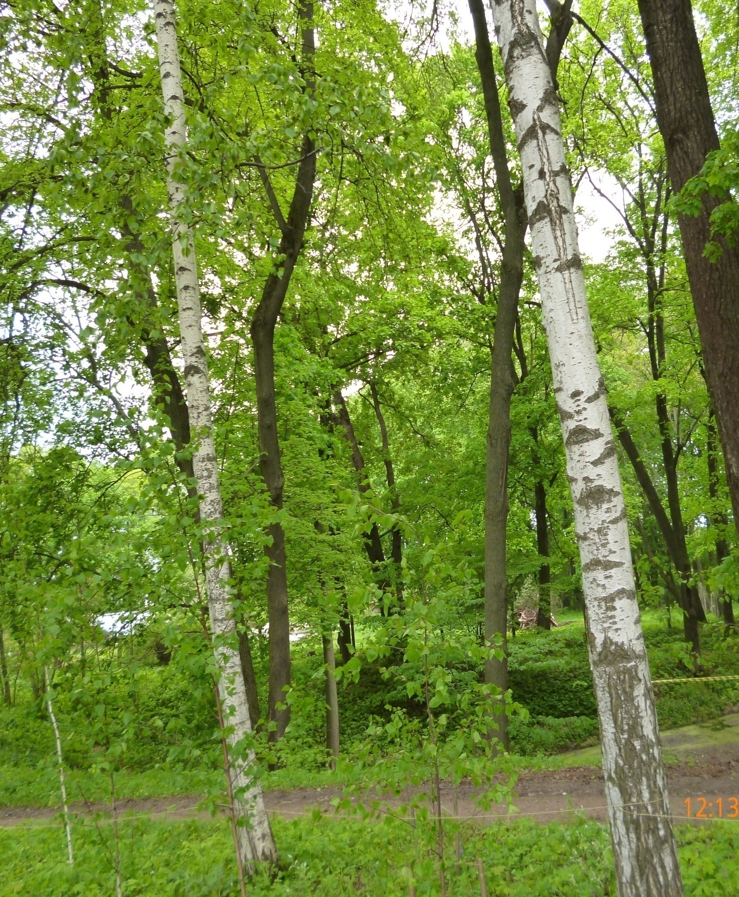
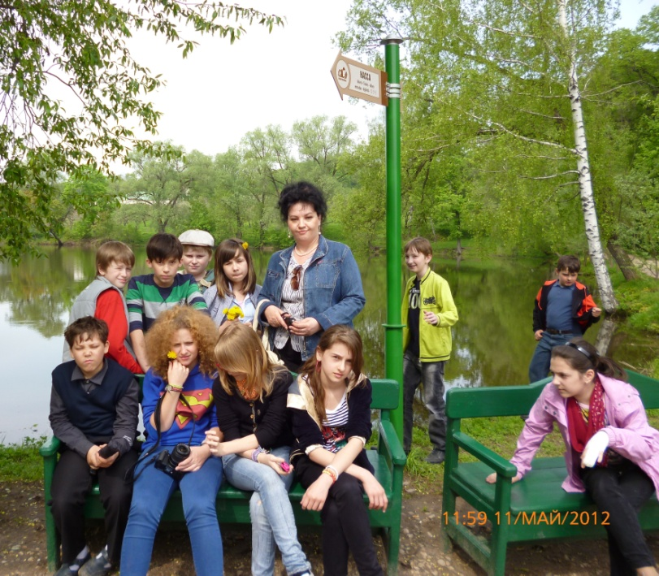
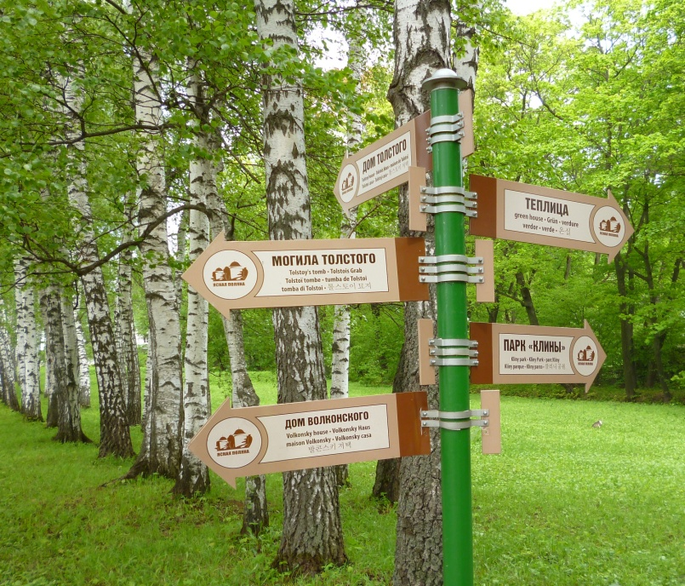
В усадьбе
ЯСНАЯ ПОЛЯНА

Slide 5
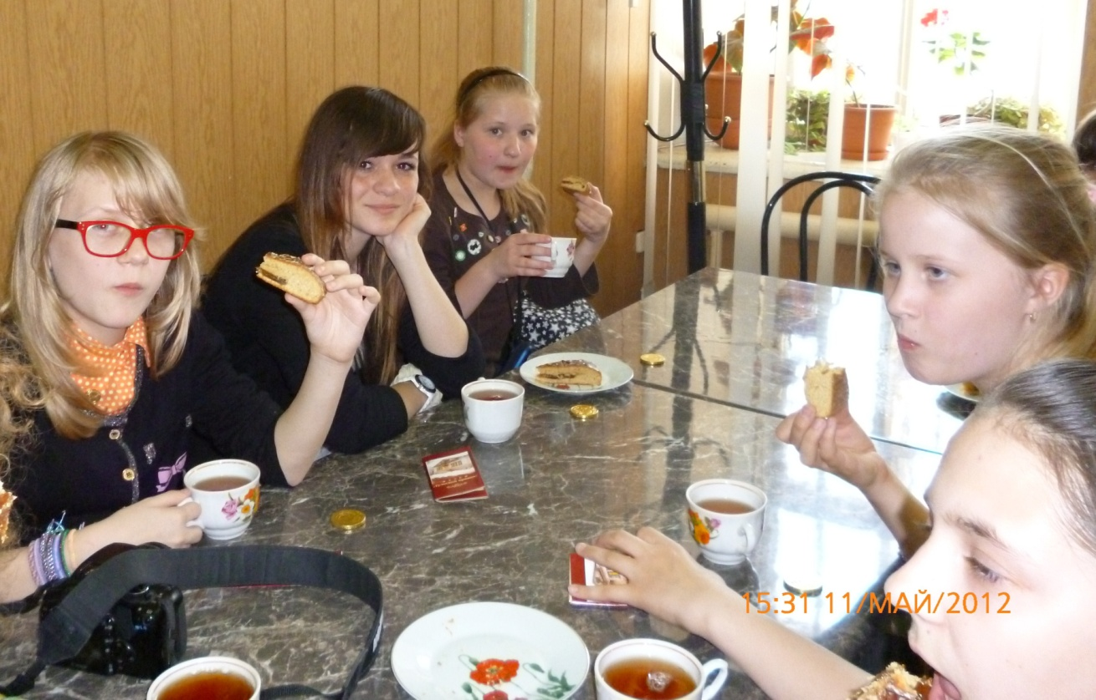
В чайной комнате
«Музея тульского пряника»

Slide 6
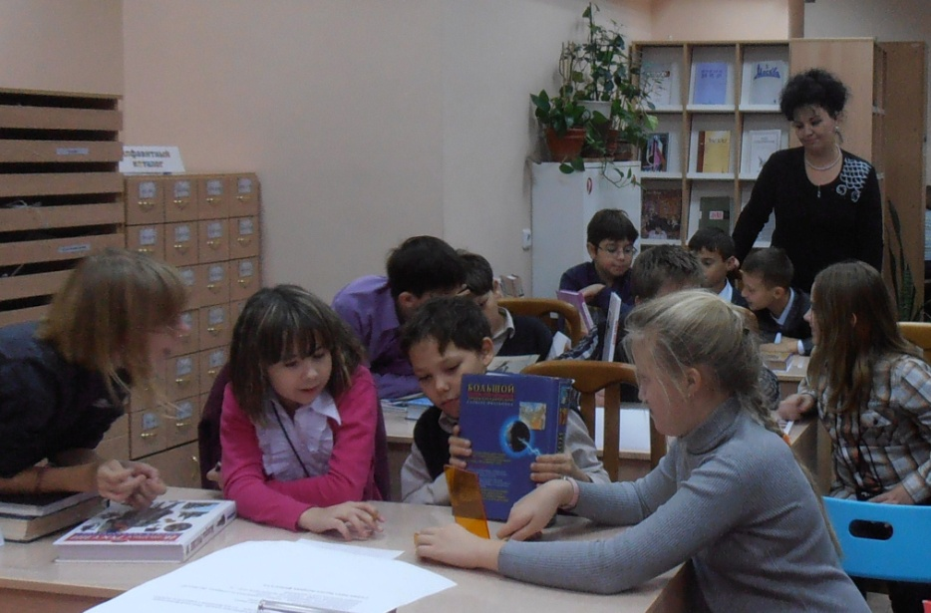
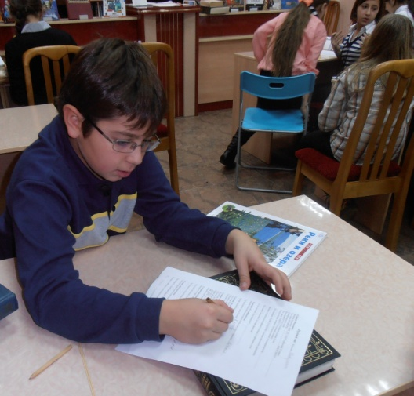
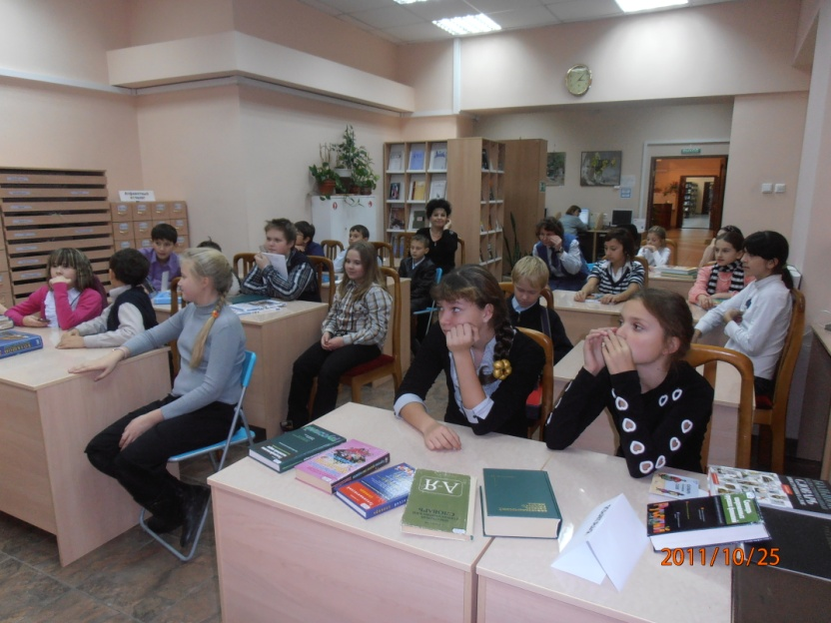
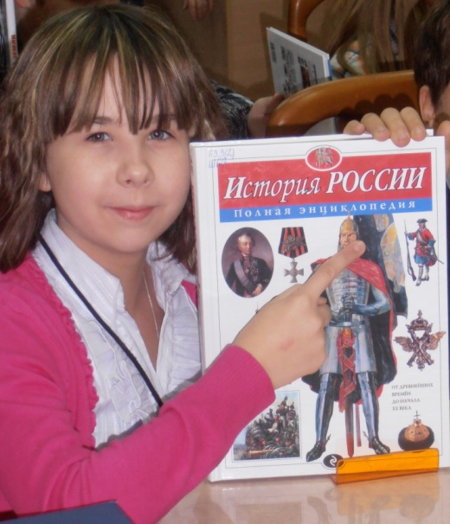
В библиотеке №114
«Путешествие по словарям
и энциклопедиям»

Slide 7
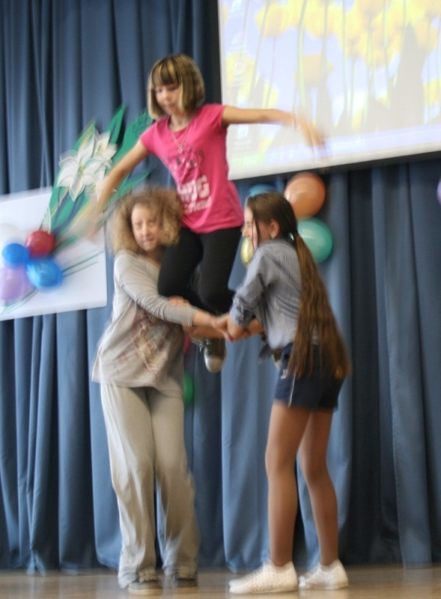
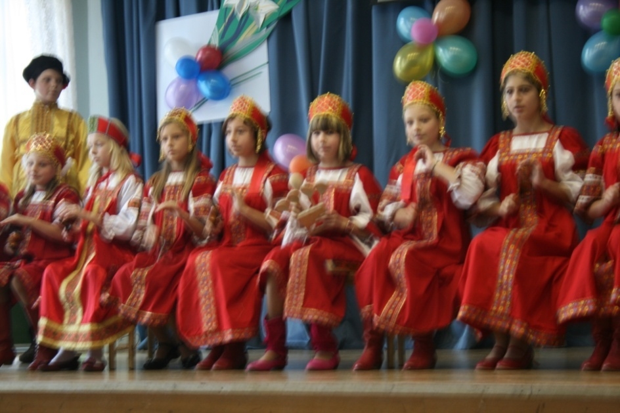
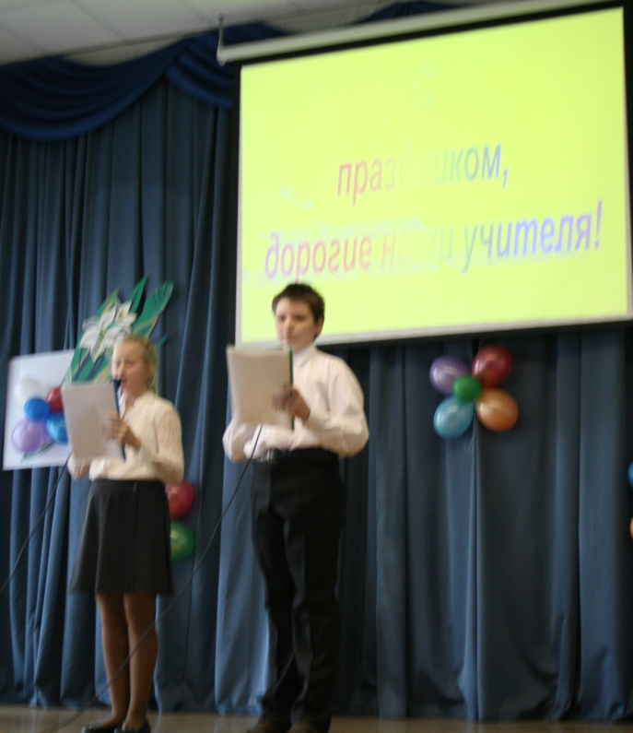
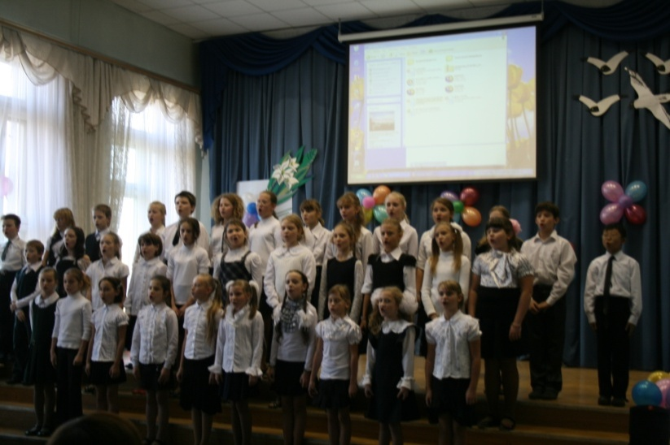
С
праздником,
дорогие наши учителя!
С

Slide 9
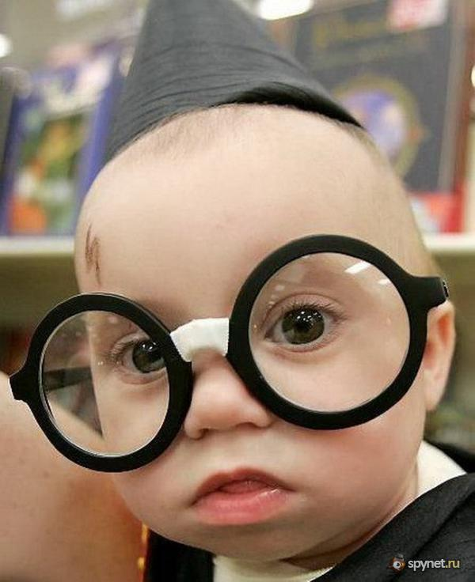

Slide 11
Душою красивы и очень добры! Талантом сильны Вы и сердцем щедры! Все Ваши идеи, мечты о прекрасном, Уроки, затеи не будут напрасны! Вы к детям дорогу сумели найти! Пусть ждут Вас успехи на этом пути!

Slide 12
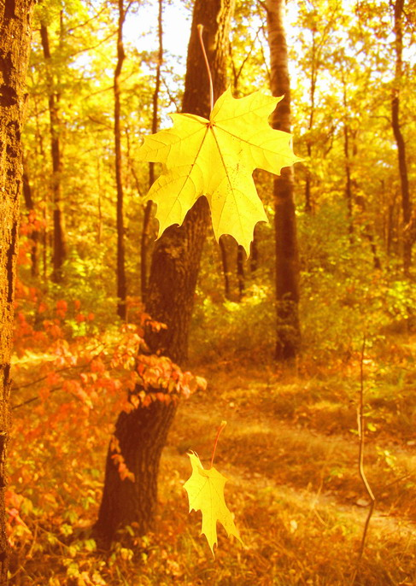
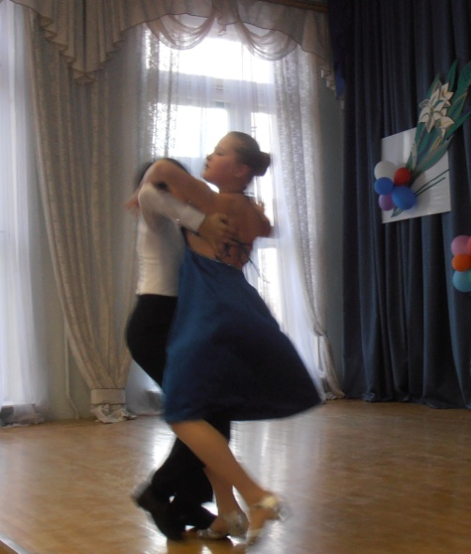
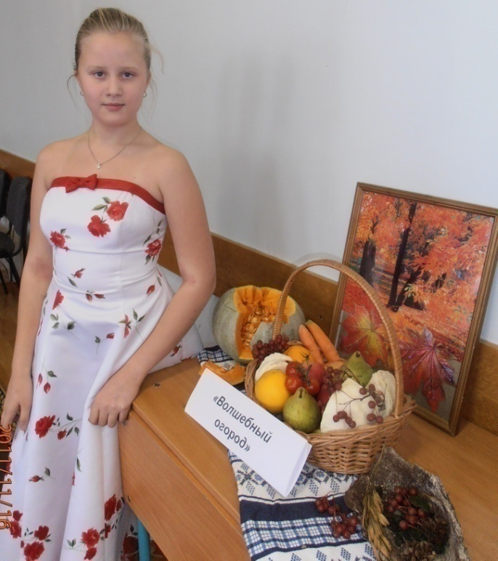
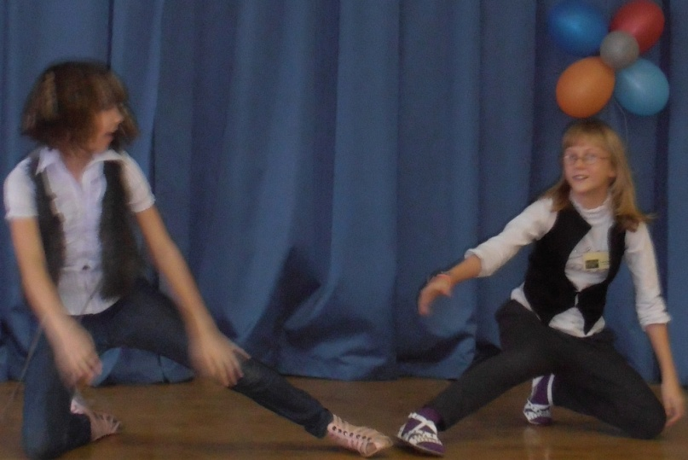
Осенняя пора! Очей очарованье…

Slide 14
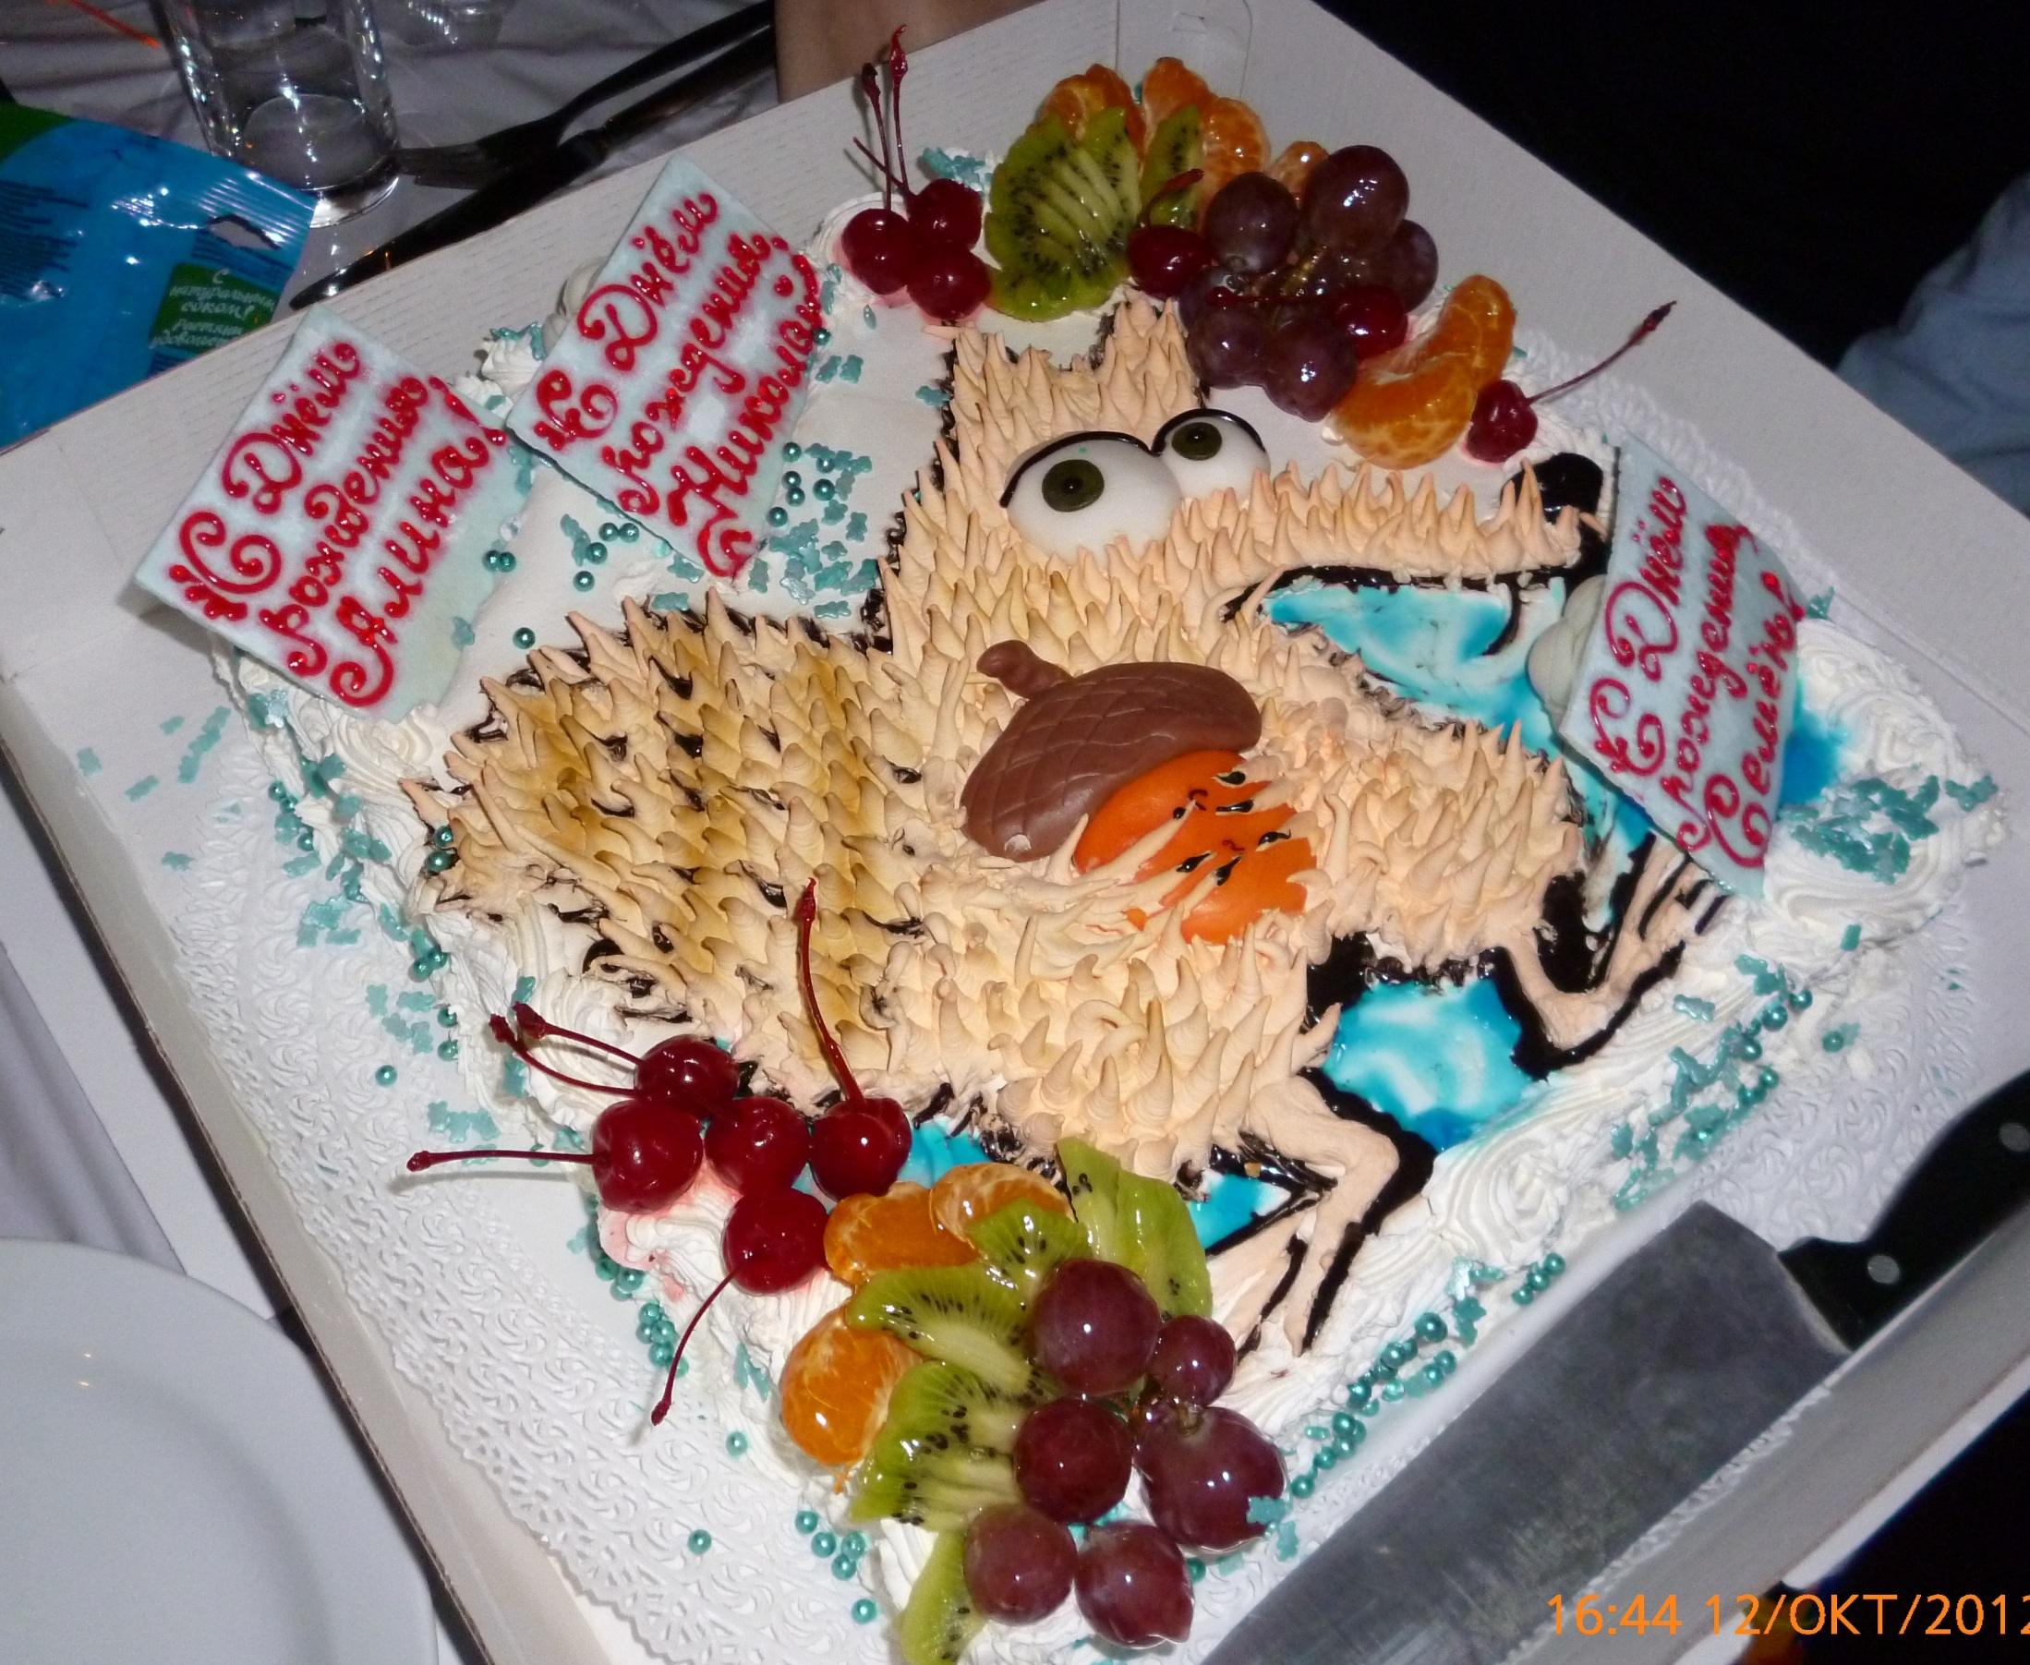

Slide 15
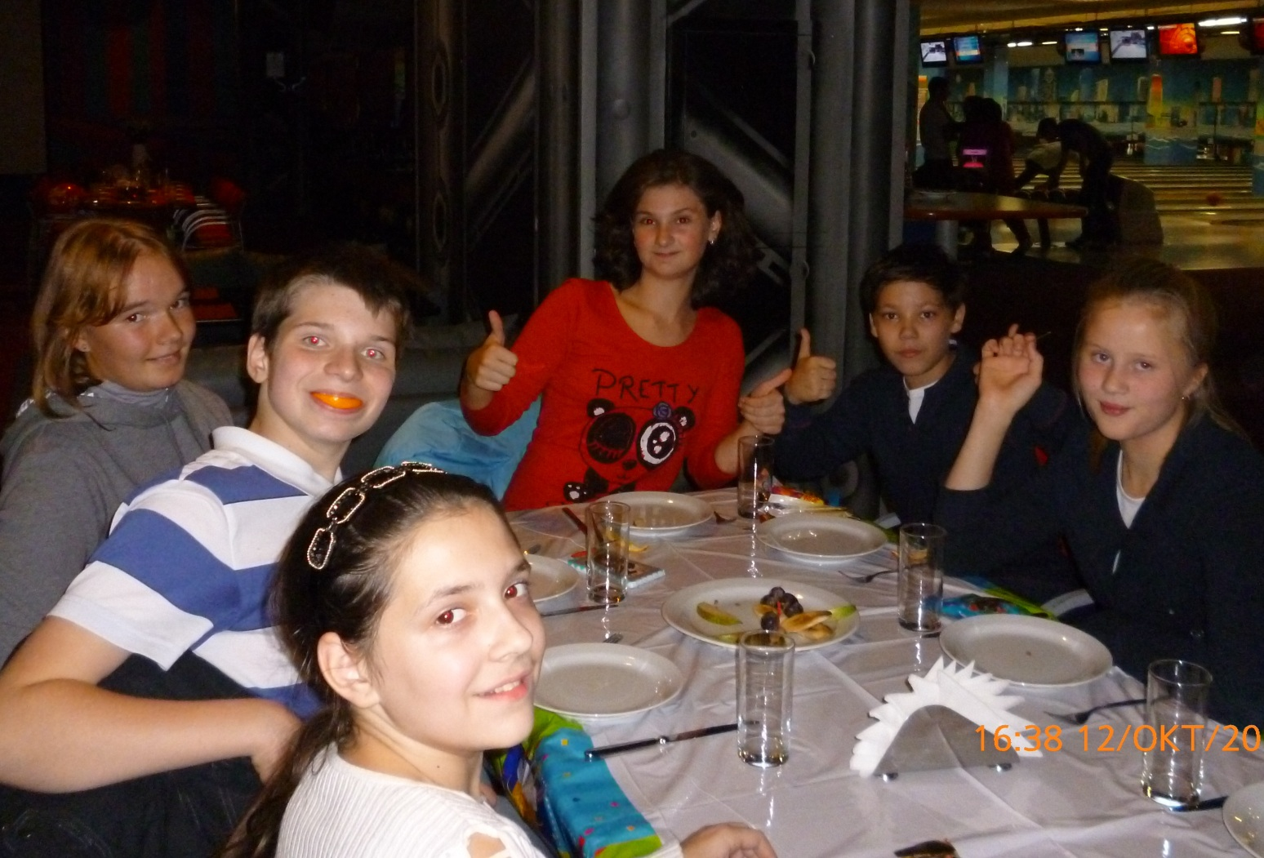
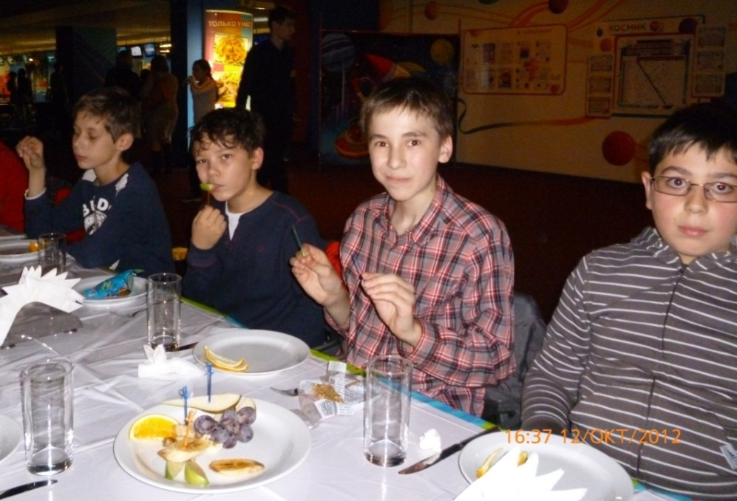

Slide 16
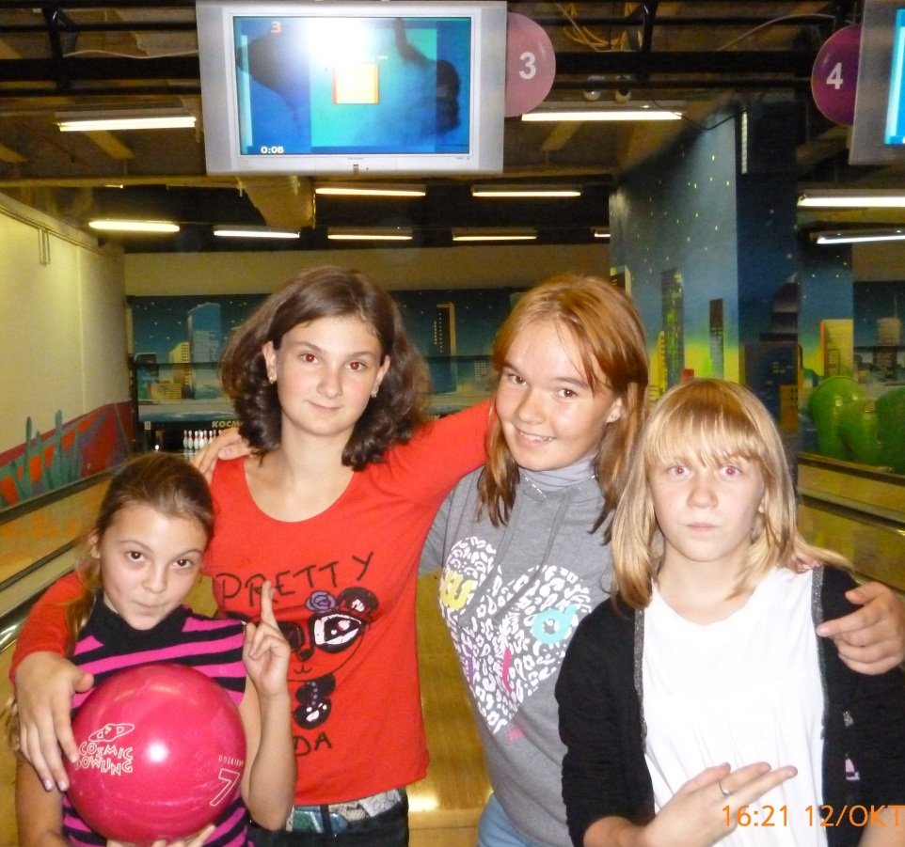
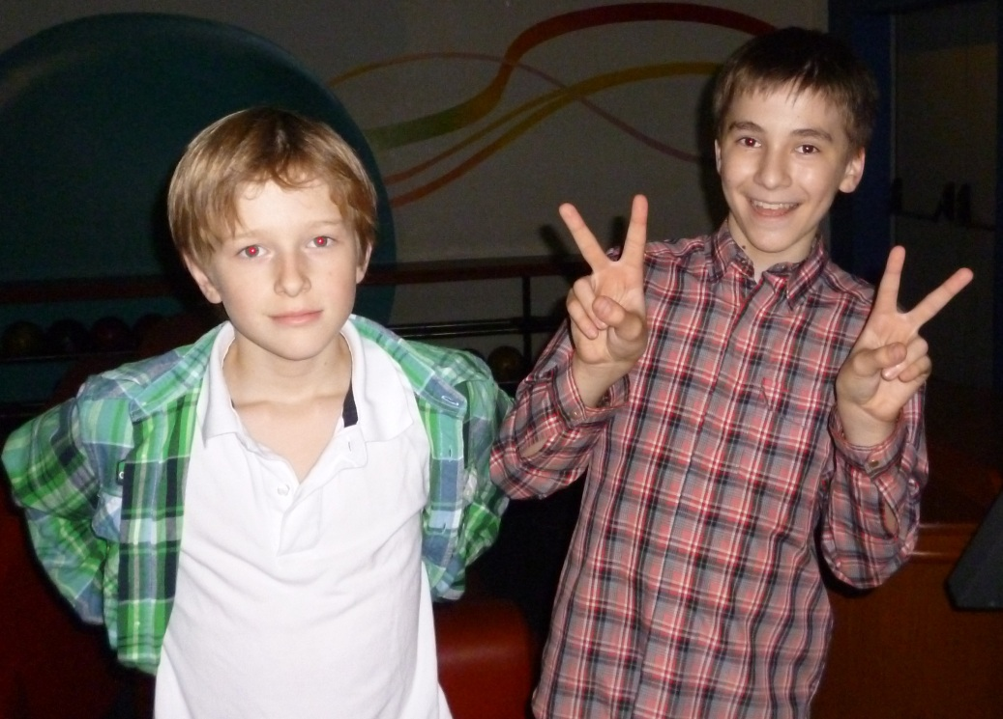
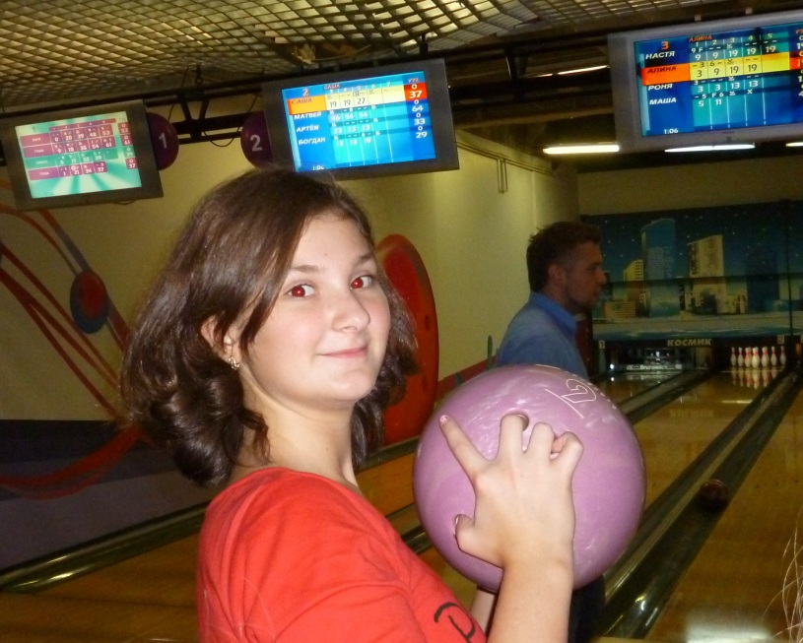

Slide 18
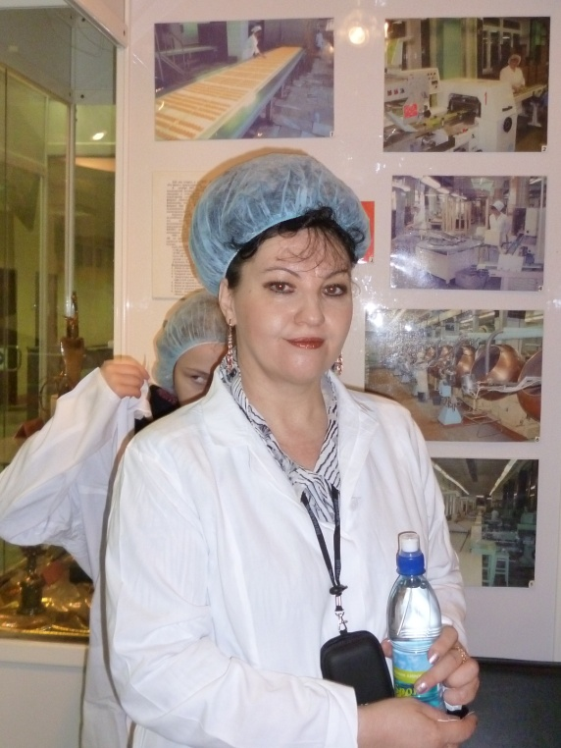
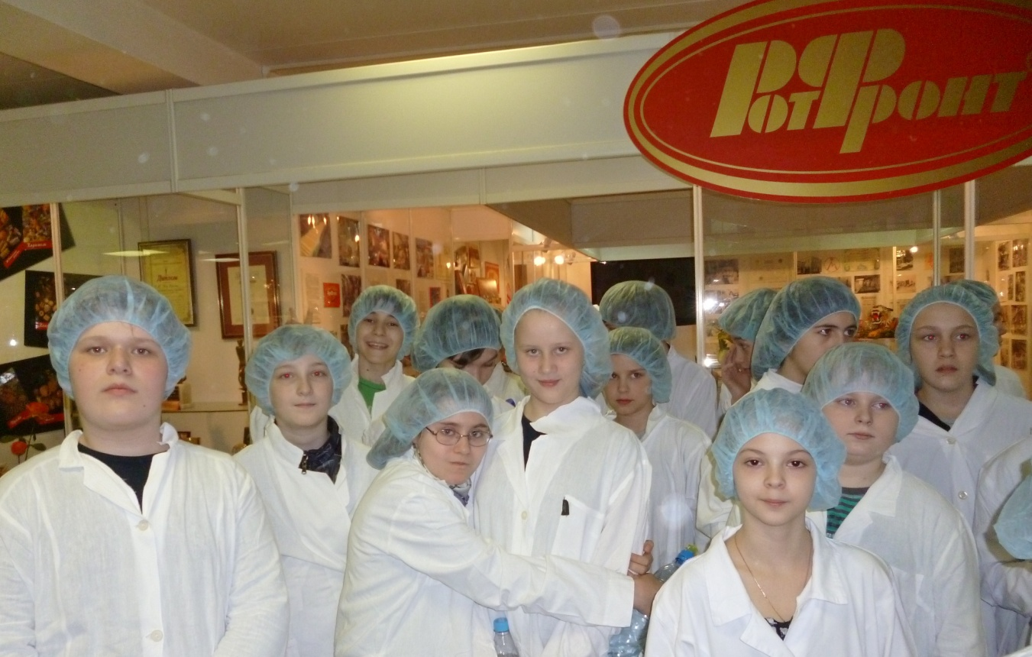
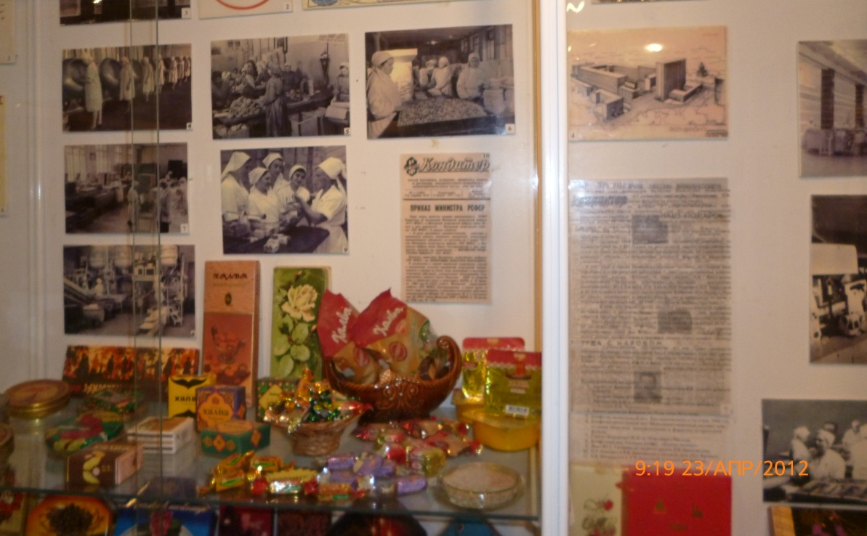
Экскурсия на шоколадную фабрику
«РОТ ФРОНТ»

Slide 19
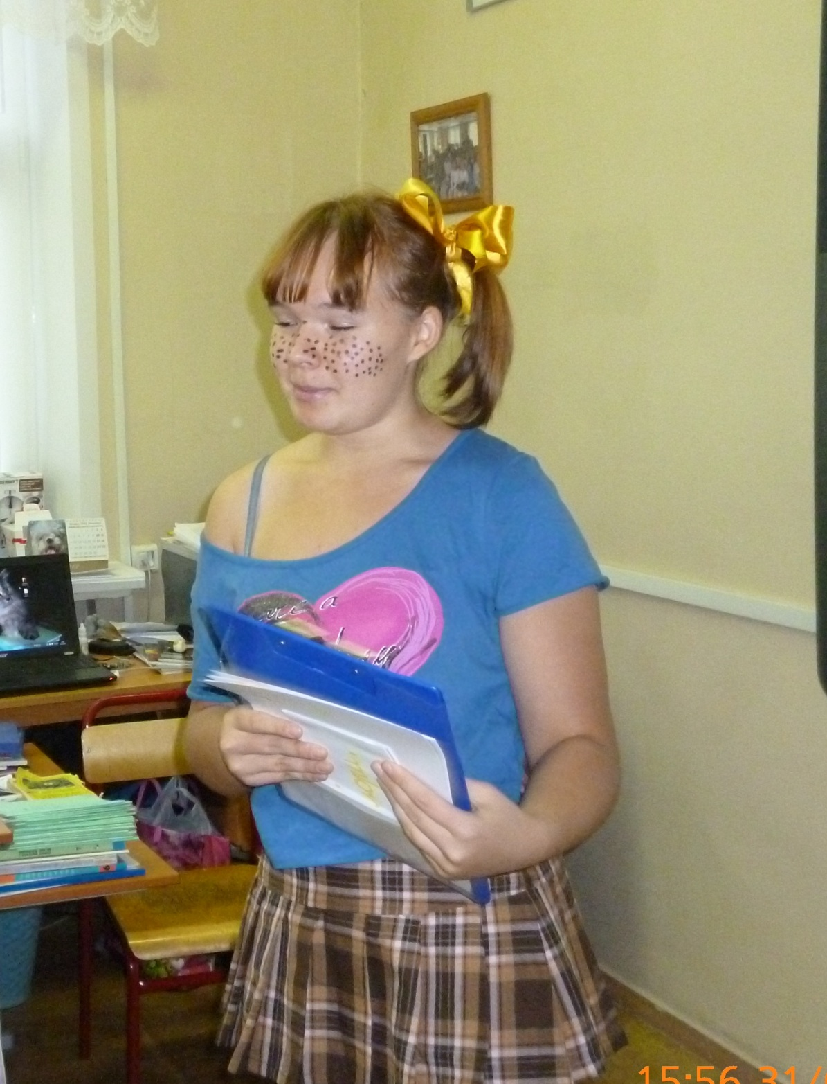
«ГОРОД МАСТЕРОВ или ОСЕННИЕ ЗАБАВЫ»
Эй, здорово, ребятишки! Что это вы тут собрались? Я шла мимо, вижу - люди. Дай-ка, думаю, сверну. Ну, что тут у вас? Ага, кафе "Лакомка"! А я как раз проголодалась!
ПЕППИ ДЛИННЫЙ ЧУЛОК

Slide 20
«ГОРОД МАСТЕРОВ или ОСЕННИЕ ЗАБАВЫ»

Slide 21
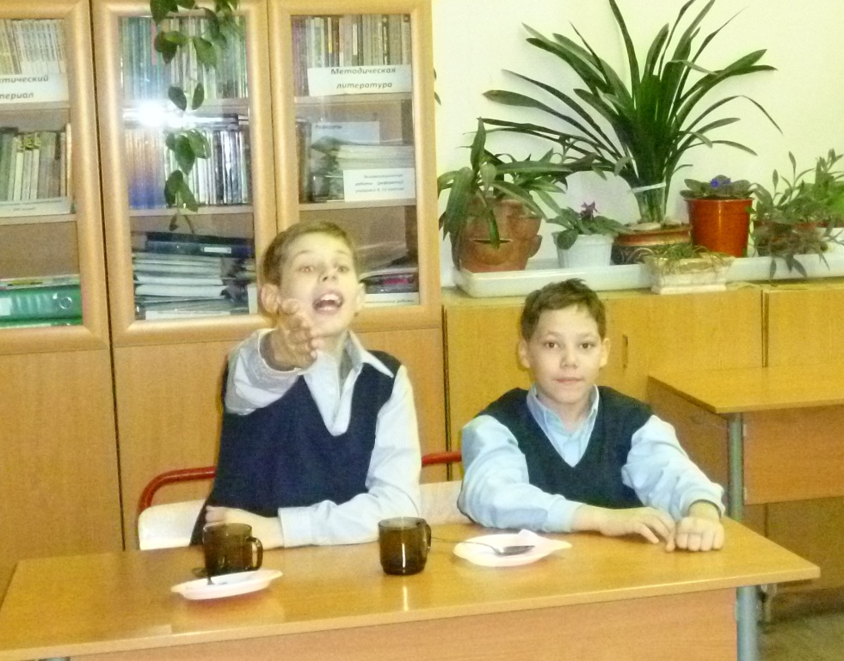

Slide 22
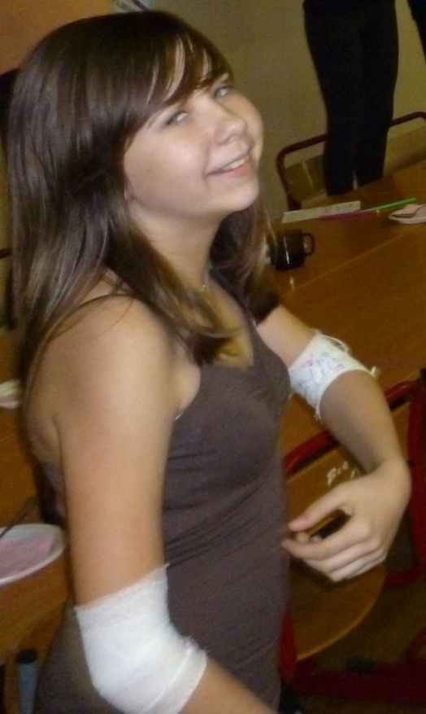
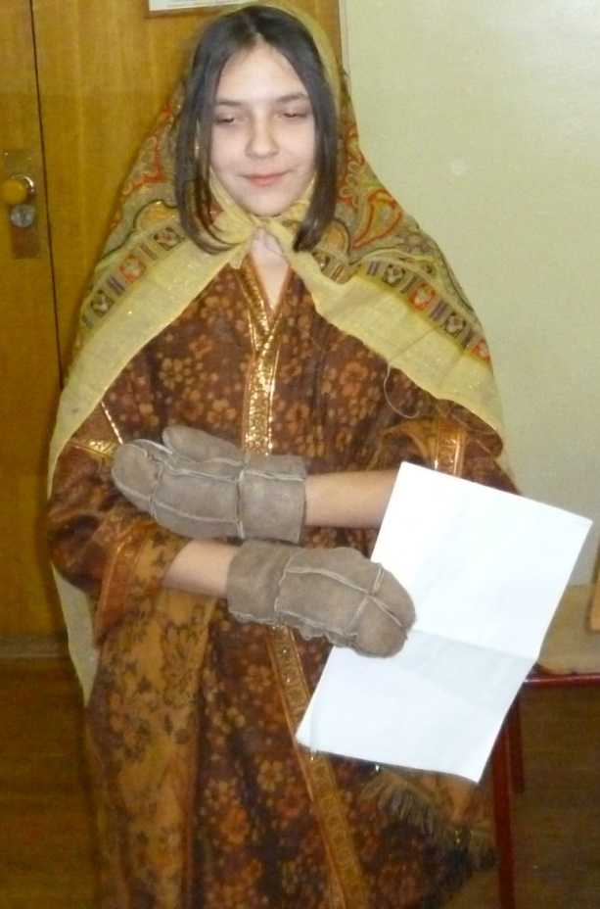
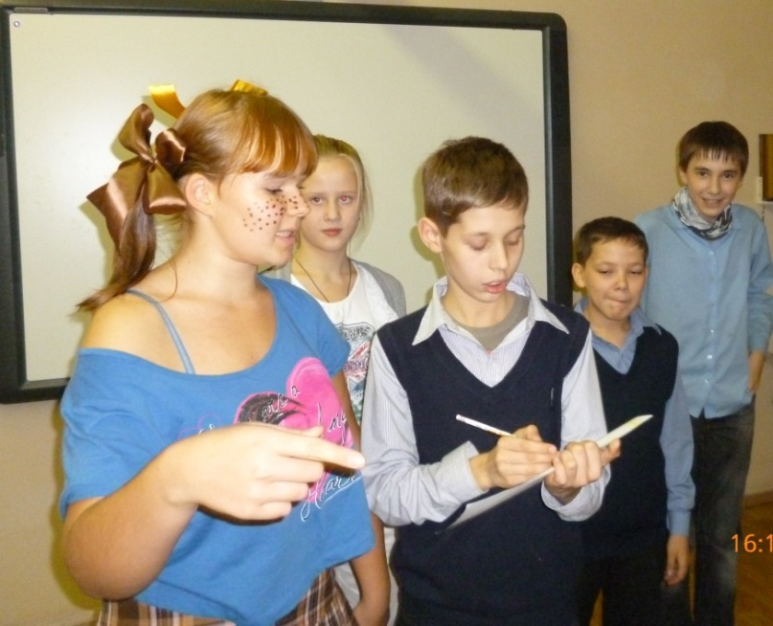
Мы рады вас видеть, ребята, у себя в городе!
И двери наши будут открыты для вас всегда!

Slide 23
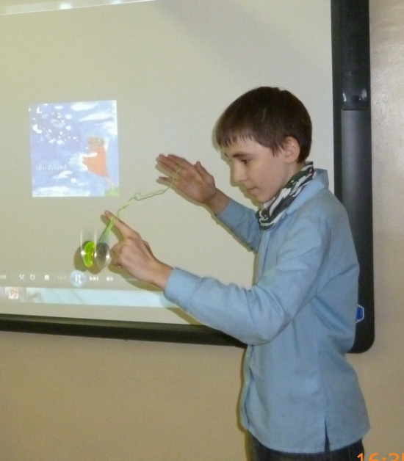
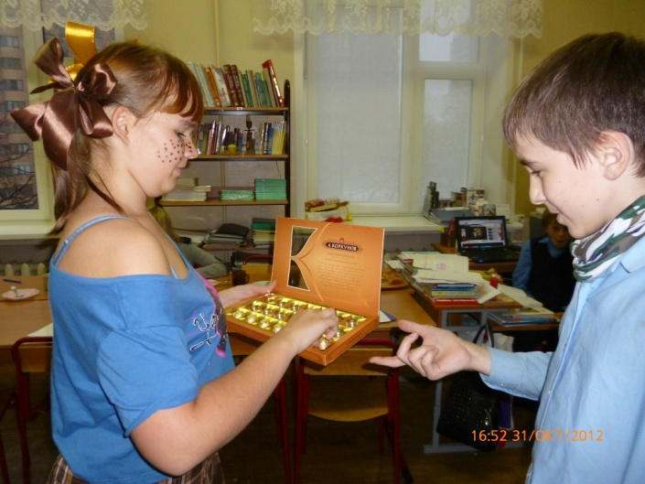
МАСТЕР ОРИГИНАЛЬНОГО ЖАНРА
Ну-ка, танцоры, порадуйте наших гостей!

Slide 24
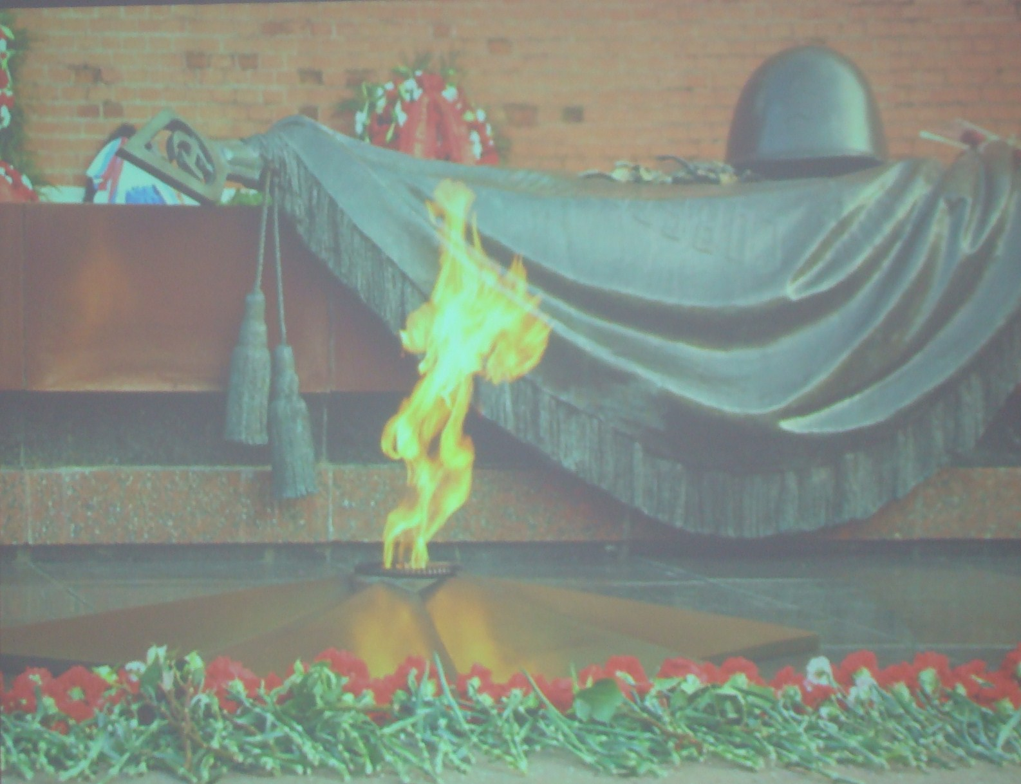
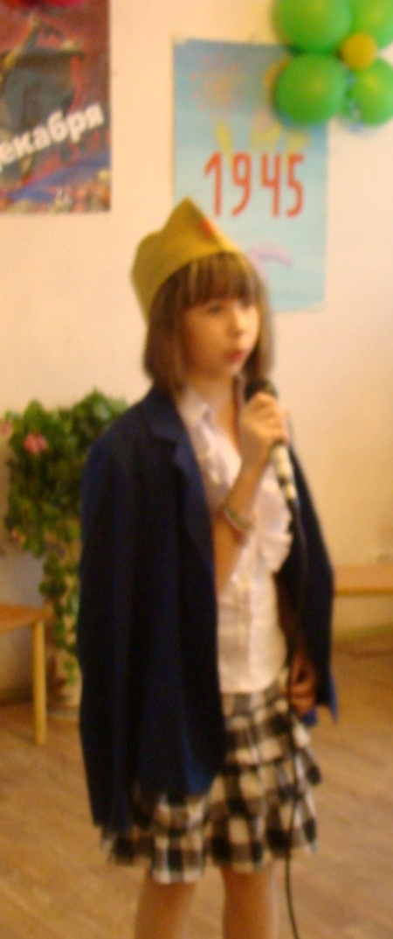
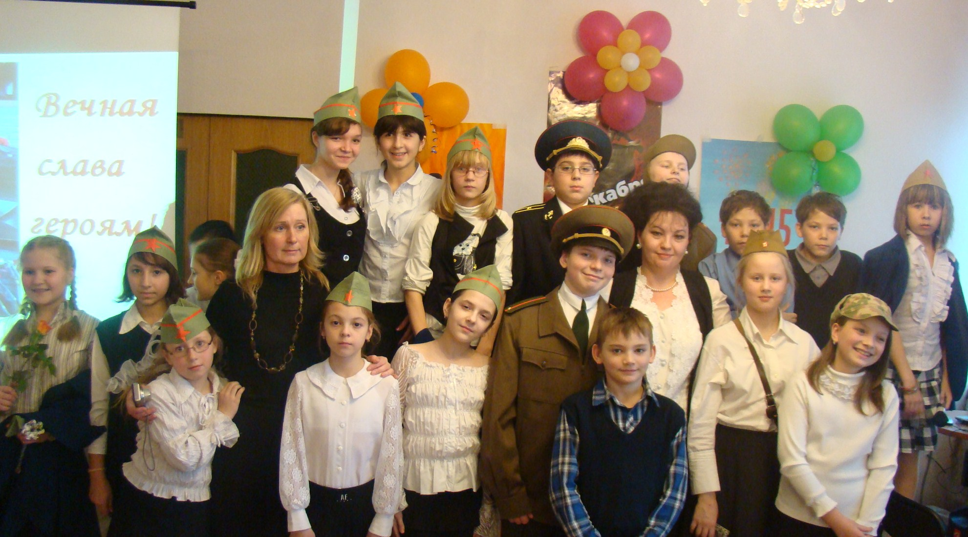
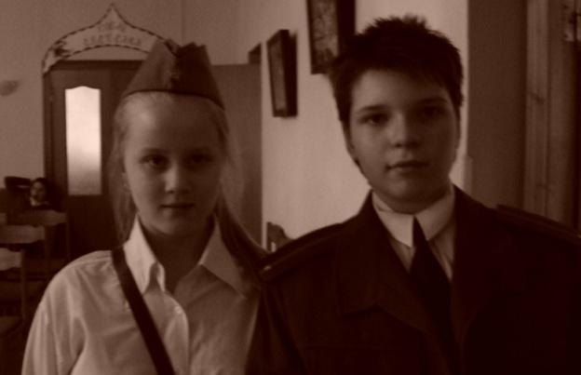
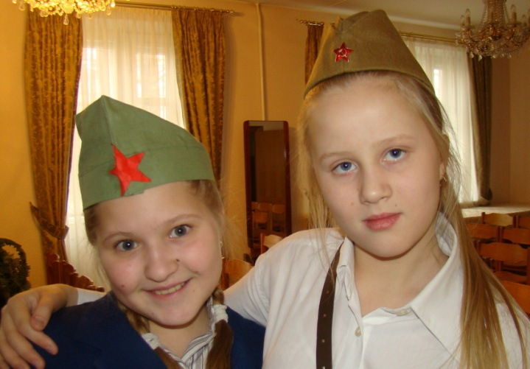
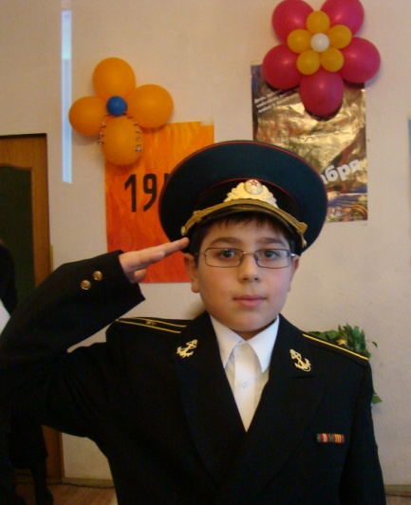
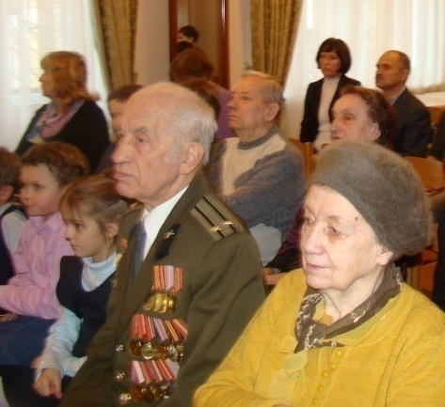
70-летию Битвы под Москвой посвящается,

Slide 25
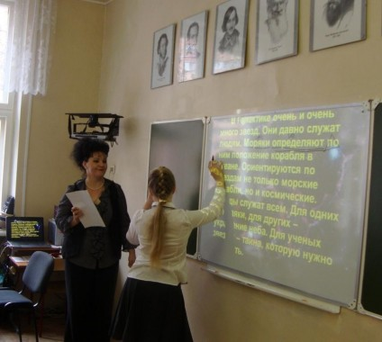
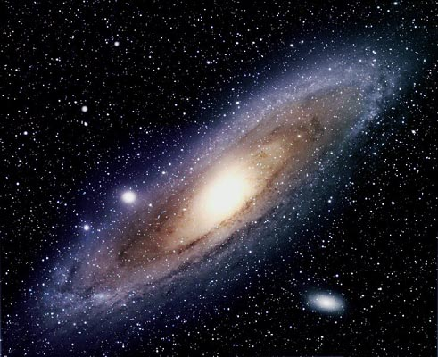
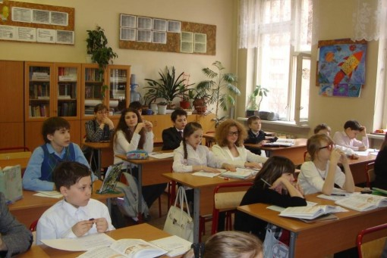
День открытых дверей
Открытый урок русского языка
правописание
Космическое путешествие в Галактику «ПРАВОПИСАНИЕ»
«Буквы Е и И в корнях
с чередованием».

Slide 26
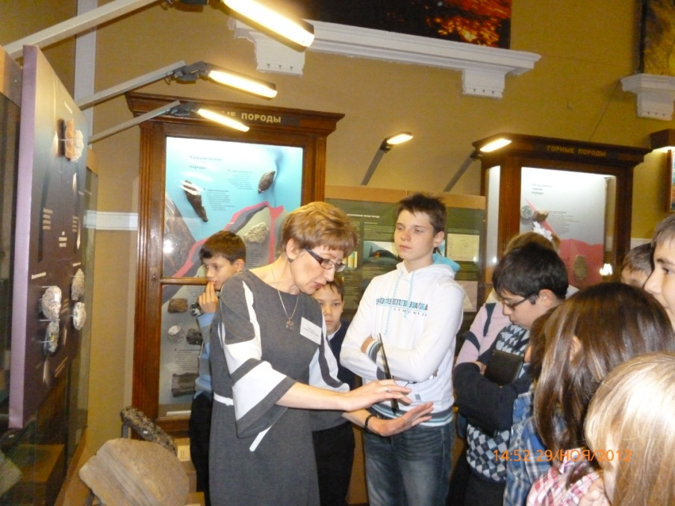
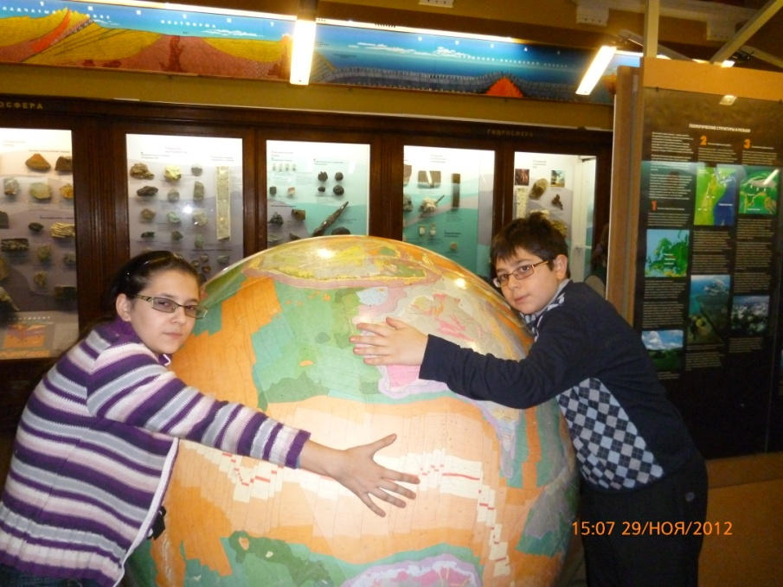
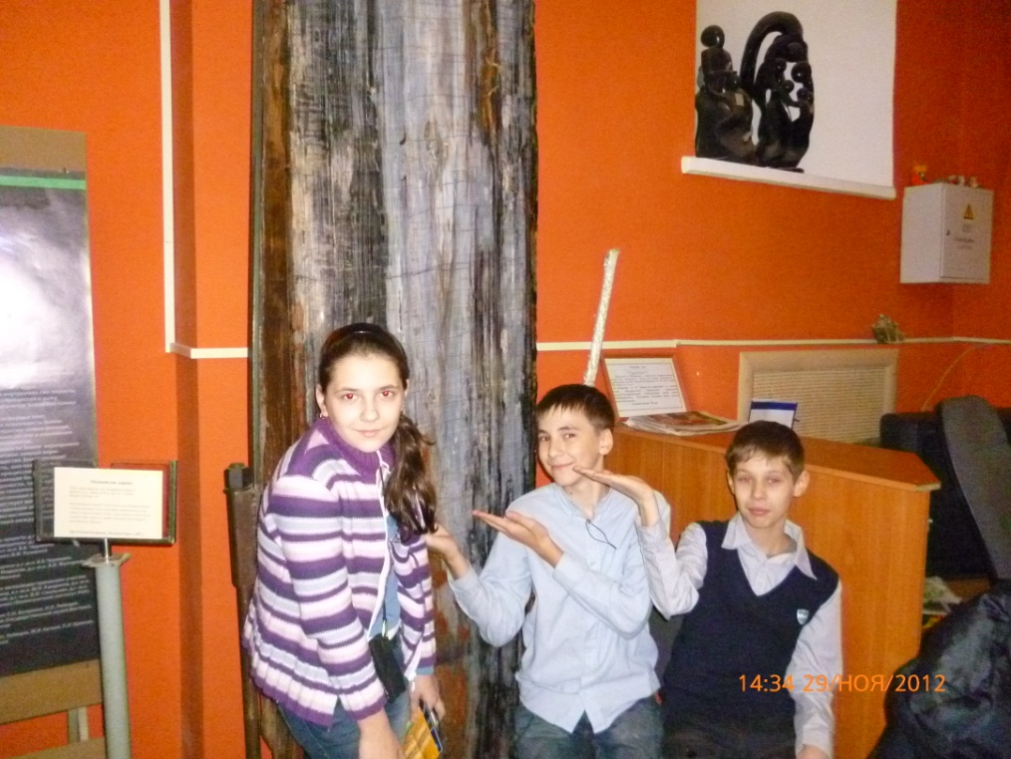
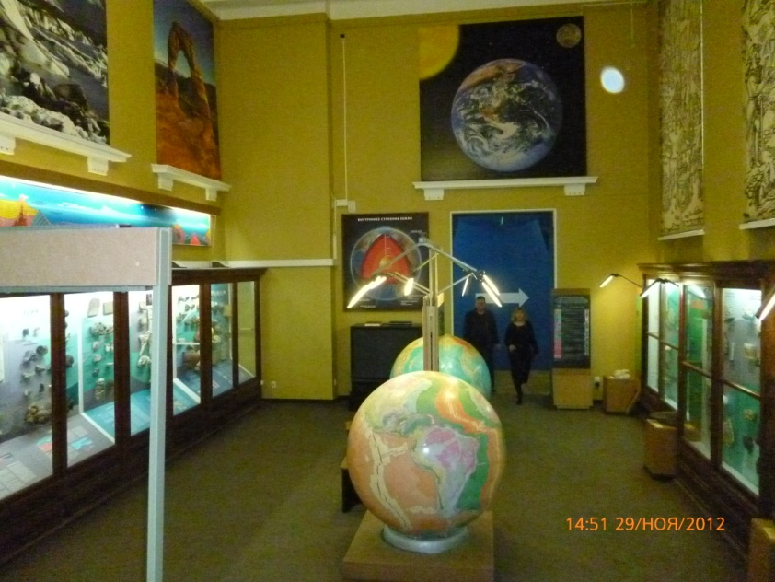
В геологическом музее имени Вернадского

Slide 27
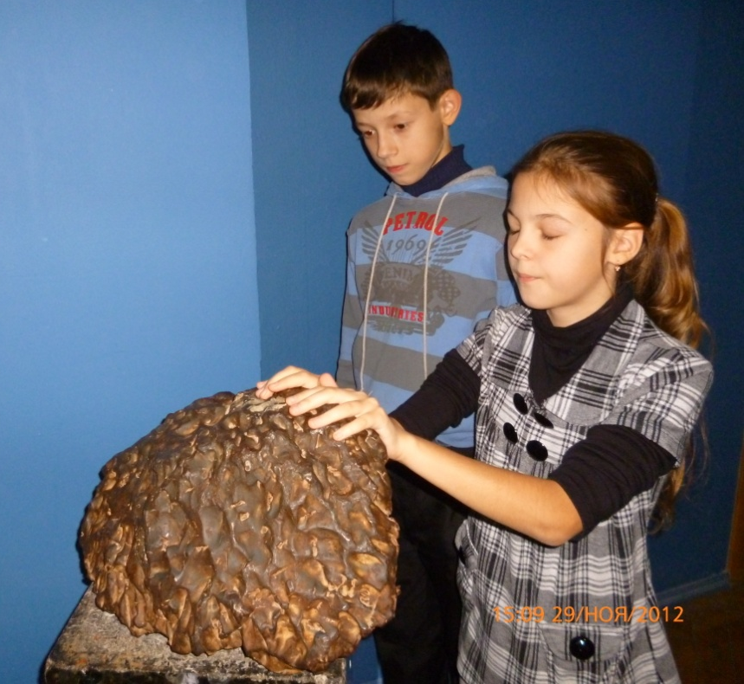
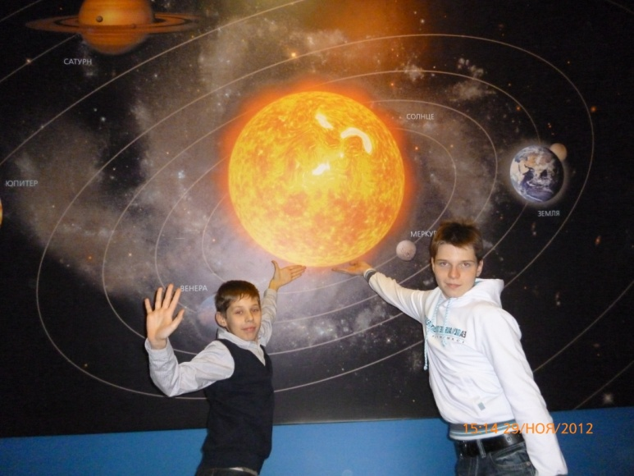
СОЛНЕЧНАЯ СИСТЕМА
НАША ЗЕМЛЯ
5 МЛРД. ЛЕТ НАЗАД

Slide 28
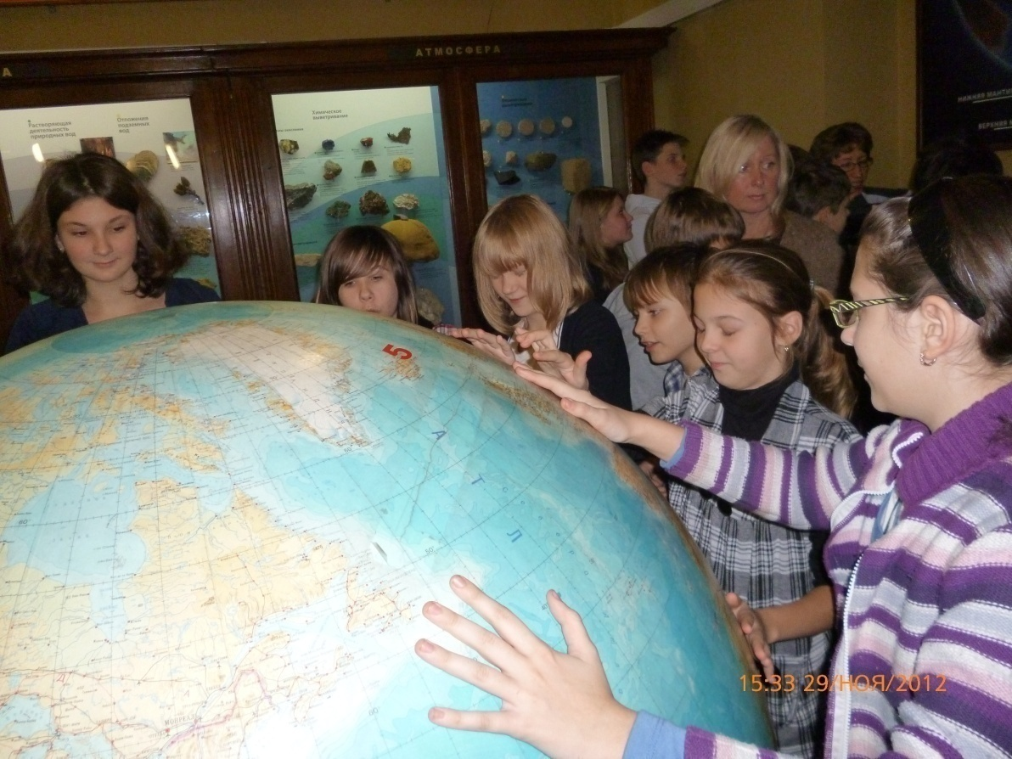

Slide 29
УРАЛЬСКИЙ МАЛАХИТ
МЕДНЫЙ
САМОРОДОК
НАДО ЗАГАДАТЬ ЖЕЛАНИЕ

Slide 30
РАЗНОЦВЕТНЫЙ АМЕТИСТ

Slide 31
СОЛЯНОЙ САМОРОДОК

Slide 32
«ПОКОРЕНИЕ ЭВЕРЕСТА»

Slide 33
ЭКСКУРСИЯ НА ЗАВОД КОКА-КОЛЫ

Slide 34
В МУЗЕЕ МЕТРОПОЛИТЕНА

Slide 36
С НОВЫМ 2013 ГОДОМ!

